Slide 1
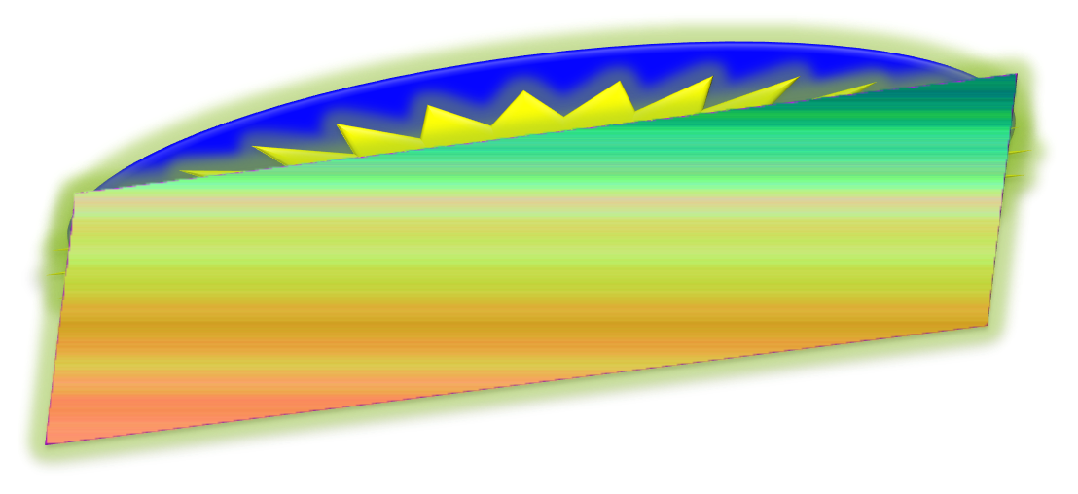
الفصل الثاني

Slide 2
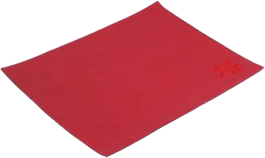
الإحصاء والتمثيلات البيانية

Slide 3

تابع (2-4) المتوسط الحسابي

Slide 4
تدرب، وحل المسائل
إرشادات للتمارين
انظر الأمثلة
للتمارين
1
6-9
2
10-16

Slide 5
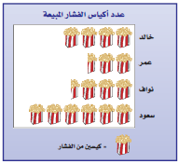
أوجد المتوسط الحسابي للبيانات الممثلة في الأشكال الآتية:
1

Slide 6

8+5+7+12
المتوسط الحسابي = = 8
4

Slide 7
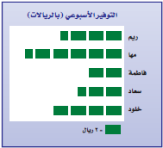
أوجد المتوسط الحسابي للبيانات الممثلة في الأشكال الآتية:
7

Slide 8
7+11+4+5+8
المتوسط الحسابي = = 7
5

Slide 9
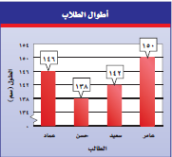
أوجد المتوسط الحسابي للبيانات الممثلة في الأشكال الآتية:
8

Slide 10
المتوسط الحسابي =
= 144
150+142+138+146
4

Slide 11
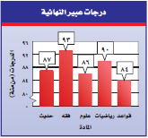
أوجد المتوسط الحسابي للبيانات الممثلة في الأشكال الآتية:
9

Slide 12
المتوسط الحسابي =
= 88
84+90+86+93+87
5

Slide 13

طبيعة:
لحل الأسئلة10-13 استعمل البيانات التي تمثل أطوال بعض الأشجار البرية في المملكة العربية السعودية في الجدول المجاور.

Slide 14
10
أوجد المتوسط الحسابي للبيانات.
الأشجار البرية
الارتفاع بالأمتار
الشجرة
30
النخلة
6
العرعر
10
الزعرور
15
السنديان
15
الملول
8
الأكاسيا

Slide 15
المتوسط الحسابي =
= 14م
30+6+10+15+15+8
6

Slide 16
11
أوجد القيمة أو القيم المتطرفة.
الأشجار البرية
الارتفاع بالأمتار
الشجرة
30
النخلة
6
العرعر
10
الزعرور
15
السنديان
15
الملول
8
الأكاسيا

Slide 17
القيمة المتطرفة = 30 م.

Slide 18
أوجد المتوسط الحسابي عند استبعاد القيمة المتطرفة.
12
الأشجار البرية
الارتفاع بالأمتار
الشجرة
30
النخلة
6
العرعر
10
الزعرور
15
السنديان
15
الملول
8
الأكاسيا

Slide 19
المتوسط الحسابي =
= 10,8م
6+10+15+15+8
5

Slide 20
كيف تؤثر القيمة المتطرفة في المتوسط الحسابي؟
13
الأشجار البرية
الارتفاع بالأمتار
الشجرة
30
النخلة
6
العرعر
10
الزعرور
15
السنديان
15
الملول
8
الأكاسيا

Slide 21
القيمة المتطرفة أعلى من كل القيم مما جعل المتوسط الحسابي بوجود هذه القيمة المتطرفة أعلى من معظم القيم في الجدول؛ لذا المتوسط الحسابي لا يمثلُ البياناتِ التمثيلَ الصحيحَ.

Slide 22


أوجد المتوسط الحسابي لكل مجموعة بيانات مما يأتي، واشرح طريقتك في إيجاده:
14
التوفير الشهري بالريالات:
٢٨،٢٨،٢٩،٢١،٣٢،٣٠،٢٨

Slide 23
المتوسط الحسابي =
= 28
28+30+32+21+29+28+28
7

Slide 24
أوجد المتوسط الحسابي لكل مجموعة بيانات مما يأتي، واشرح طريقتك في إيجاده:
15
أعمار عدد من الطلاب بالسنوات:
١٣، ١٧، ١٤، ١٦، ١٦، ١٤، ١٦، ١٤.

Slide 25
المتوسط الحسابي =
= 15
13+17+14+16+16+14+16+14
8

Slide 26
أوجد المتوسط الحسابي لكل مجموعة بيانات مما يأتي، واشرح طريقتك في إيجاده:
16
قيمة فاتورة الكهرباء المستحقة على بيت خالد في عدة شهور: 371، 356، 328، 290، 297.

Slide 27
المتوسط الحسابي=
= 328,4
371+356+328+290+297
5

Slide 28
مسائل مهارات التفكير العليا
17-تبرير:
هل الجملة الآتية صحيحة أحيانًا، أم صحيحة دائمًا، أم غير صحيحة أبدًا. فسر إجابتك.
(المتوسط الحسابي لمجموعة من البيانات هو أحد تلك البيانات).

Slide 29
مسائل مهارات التفكير العليا
أحيانًا
فمثلًا: المتوسطُ لمجموعة البيانات
(8، 10، 12) هو 10، وهو هنا أحد قيم المجموعة؛ لكن المتوسط لمجموعة البيانات (10، 15، 35) هو 20، وهو ليس أحدَ قيم المجموعة.

Slide 30
مسائل مهارات التفكير العليا
18-اختيار طريقة: كان عدد رواد أحد المطاعم في 6 أيام على النحو الآتي: 31٩، ١٢٧، ٢٤٤، ٣٩٨، ٤٢٧، ٢٦١. أي الطرق الآتية يمكنك استعمالها لتجد المتوسط الحسابي لهذه البيانات؟ علل اختيارك، ثم استعمل تلك الطريقة لحل المسألة.
التقدير
آلة حاسبة
رسم نموذج

Slide 31
الآلة الحاسبة
وذلك بسبب كبر قيم البيانات،
والمتوسط الحسابي لها هو:
261+427+398+244+127+319
= 296
6

Slide 32
مسائل مهارات التفكير العليا
19- تحدٍّ:
أوجد قيمة المجهول (س)، على أن يكون المتوسط الحسابي للأعمار 40، 45، 48 ، س،42، 41 يساوي 45، وفسر الطريقة أو اذكر الخطة التي استعملتها.

Slide 33
مسائل مهارات التفكير العليا
المتوسط الحسابي للأعمار
س+216
40+45+48+42+41+س
45=
=
6
6
45×6 = 216 + س
270 = 216 + س

Slide 34
مسائل مهارات التفكير العليا
270– 216 = س
س = 54
(استخدمتُ خطةَ الحل عكسيًّا).

Slide 35
مسائل مهارات التفكير العليا
20- اكتب: إذا كان المتوسط الشهري لهطول المطر في (خميس مشيط) من شهر صفر إلى شهر رجب من عام 1429هـ هو 30 مليمترًا تقريبًا، فحدد من دون إجراء أية حسابات، كيف يتأثر المتوسط الحسابي إذا كان هطول المطر في هذه المدينة في شهر شعبان من العام نفسه 20ملم أو 35 ملم أو 30 ملم. وفسر إجابتك.

Slide 36
مسائل مهارات التفكير العليا
إذا كان معدل هطول الأمطار20ملم فإن المتوسط ينقص؛ لأن 20 أصغر من 30، وإذا كان معدل هطولها 35 ملم فإن المتوسط يزداد؛ لأن 35 أكبر من 30.
لكن عندما يكون معدل هطولها 30 ملم فإن المتوسط لن يتأثر.

Slide 37

تدريب على اختبار

Slide 38
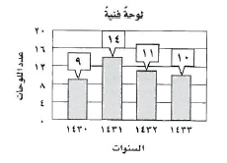
21- يبين الجدول بالأعمدة أدناه عدد اللوحات الفنية التي رسمها فيصل في السنوات 1430 – 1433 هـ.

Slide 39
ما المتوسط الحسابي لعدد اللوحات التي رسمها فيصل لكل سنة؟
9
10
11
14
المتوسط الحسابي =
44
9+14+11+10
= =11
11
4


Slide 40

22- يبين الجدول أدناه عدد الكتب المبيعة خلال أسبوع.
الكتب المبيعة
العدد
اليوم
58
السبت
47
الأحد
54
الإثنين
70
الثلاثاء
الأربعاء
45
80
الخميس

Slide 41
ما المتوسط الحسابي لعدد الكتب المبيعة لكل يوم؟

59
60
61
62
المتوسط الحسابي =
58+47+54+70+45+80
354
= =59
6
6

Slide 42
مراجعة تراكمية

Slide 43

23- درجات: الجدول المجاور يبين درجات طلاب في اختبار. مَثِّل هذه البيانات بالنقاط.
(الدرس 2-3)
درجات الطلاب
19
18
15
16
15
16
14
18
14
16
15
12

Slide 44
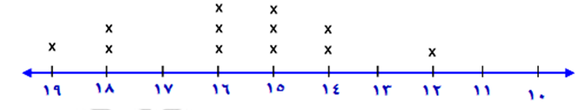
23- درجات: الجدول المجاور يبين درجات طلاب في اختبار. مثل هذه البيانات بالنقاط.
(الدرس 2-3)
التمثيل بالنقاط

Slide 45

حل كل معادلة مما يأتي ذهنيًّا:
(الدرس 1-8)

Slide 46


24- 16 + ص = 24
ص = 8

Slide 47
25- 15= 50 – م
م = 35

Slide 48
26- 14ل = 42
ل = 3

Slide 49

الاستعداد للدرس اللاحق

Slide 50

مهارة سابقة:
أوجد ناتج طرح كل مما يأتي:

Slide 51
27- 75 – 64
75 – 64 = 11

Slide 52
28- 102 – 39
102 – 39 = 63

Slide 53
29- 571 – 218
571 – 218 = 353

Slide 54
30- 1206 – 809
1206 – 809
= 397

